Slide 1
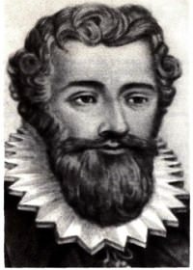
Исследовательская работа на тему:
«ФранСуА Виет»
Выполнил:
Кудряшов Иван
ученик 8 класса
МОУ «ООШ с.Раевка» Ивантеевского района
Руководитель:
Степанова Надежда Александровна
ProNadja@rambler.ru

Slide 2
В ходе изучения темы: «Квадратные уравнения» учитель математики предложил нам не стандартный способ решения квадратных уравнений, с использованием теоремы Виета. Знание этой теоремы позволило нам устно решать приведенные квадратные уравнения.
Меня заинтересовала не только эта теорема, но и стало интересно узнать о ее создателе. Так родилась эта исследовательская работа.

Slide 3
Перед тем, как приступить к работе над проектом, я провел анкетирование жителей села Раевка и учеников 8-9 классов. Из 23 опрошенных жителей – 20 не помнят теорему Виета, 1 – сформулировал ее и рассказал, как помогал дочери ее пользоваться. Все ученики знают эту теорему, но 2 ученика не любят ей пользоваться, так как им тяжело дается подбор корней.
Анкетирование показало, что ученики с удовольствием применяют теорему Виета.

Slide 4
Цель: узнать как можно больше о Франсуа Виета.
Задачи: 1) Выяснить какой же сделал вклад Франсуа Виет в математику;
2) Узнать интересные исторические факты о Франсуа Виета.
Гипотеза: Франсуа Виет - выдающийся математик?
Объект исследования:
теорема Виета;
биография Франсуа Виета.
Методы исследования:
анкетирование;
сбор и анализ полученной информации.

Slide 5
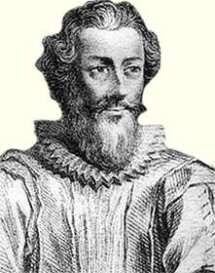
Биография И открытия
Виет Франсуа (1540-13.12. 1603) родился в городе Фонтене ле-Конт провинции Пуату, недалеко от знаменитой крепости Ла-Ро-шель.
Получив юридическое образование, он с девятнадцати лет успешно занимался адвокатской практикой в родном городе. Как адвокат Виет пользовался у населения авторитетом и уважением. Он был широко образованным человеком. Знал астрономию и математику и все свободное время отдавал этим наукам.

Slide 6
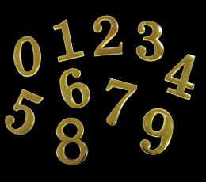
Главной страстью Виета была математика. Он глубоко изучил сочинения классиков Архимеда и Диофанта, ближайших предшественников Кардано, Бомбелли, Стевина и других. Виета они не только восхищали, в них он видел большой изъян, заключающийся в трудности понимания из-за словесной символики: Почти все действия и знаки записывались словами, не было намека на те удобные, почти автоматические правила, которыми мы сейчас пользуемся. Нельзя было записывать и, следовательно, начать в общем виде алгебраические сравнения или какие-нибудь другие алгебраические выражения. Каждый вид уравнения с числовыми коэффициентами решался по особому правилу. Поэтому необходимо было доказать, что существуют такие общие действия над всеми числами, которые от этих самих чисел не зависят. Виет не только ввел свое буквенное исчисление, но сделал принципиально новое открытий, поставив перед собой цель изучать не числа, а действия над ними. Такой способ записи позволил Виету сделать важные открытия при изучении общих свойств алгебраических уравнений.
Не случайно за это Виета называют "отцом" алгебры, основоположником буквенной символики.

Slide 7
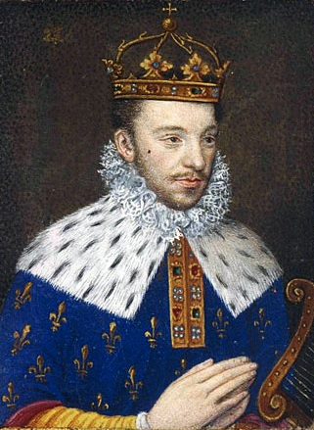
Громкую славу он получил при Генрихе III, во время франко-испанской войны.
Испанские инквизиторы изобрели очень сложную тайнопись (шифр), которая все время изменялась и дополнялась.
Благодаря такому шифру воинствующая и сильная в то время Испания могла свободно переписываться с противниками французского короля даже внутри Франции, и эта переписка всё время оставалась неразгаданной. После бесплодных попыток найти ключ к шифру король обратился к Виету.
Рассказывают, что Виет две недели подряд дни и ночи просидев за работой, все же нашел ключ к испанскому шифру. После этого неожиданно для испанцев Франция стала выигрывать одно сражение за другим. Испанцы долго недоумевали. Наконец им стало известно, что шифр для французов уже не секрет и что виновник его расшифровки - Виет. Будучи уверенными в невозможности разгадать их способ тайнописи людьми, они обвинили Францию перед папой римским и инквизицией в кознях дьявола, а Виет был обвинен в союзе с дьяволом и приговорен к сожжению на костре. К счастью для науки, он не был выдан инквизиции.

Slide 8
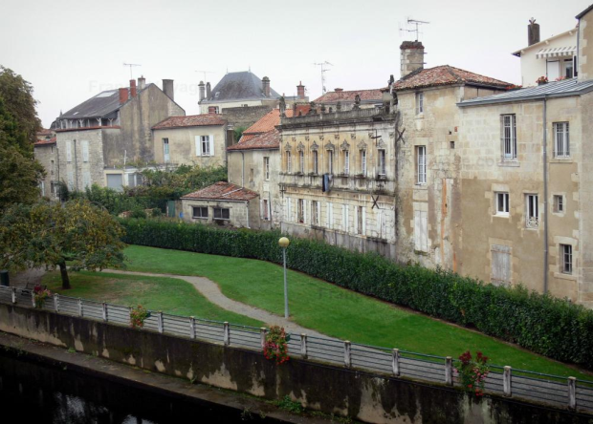
В последние годы жизни Виет занимал важные посты при дворе короля
Франции. В мемуарах некоторых придворных Франции есть указание,
что Виет был женат, что у него была дочь, единственная наследница имения, по которому Виет звался сеньор де ла Биготье. В придворных новостях маркиз Летуаль писал: "...14 февраля 1603 г. господин Виет, рекетмейстер, человек большого ума и рассуждения и один из самых ученых математиков века умер ... в Париже. Ему было более шестидесяти лет". Подозревают, что Виет был убит.
Несмотря на огромное желание и упорные занятия, книгу, которую назвал “Искусство анализа, или Новая алгебра”.
Виет всё же не завершил. Но главное было написано.
И это главное определило развитие всей математики Нового времени.

Slide 9
Теорема Виета
Виет сделал много открытий, но сам он больше всего ценил зависимость между корнями и коэффициентами квадратного уравнения, которая теперь называется «теоремой Виета».
Теорема Виета. Сумма корней приведенного квадратного трехчлена x² + px + q = 0 равна его второму коэффициенту p с противоположным знаком, а произведение – свободному члену q, т. е. x₁ + x₂ = – p и x₁ · x₂ = q
Теорема Виета замечательна тем, что, не зная корней квадратного трехчлена, мы легко можем вычислить их сумму и произведение, то есть простейшие симметричные выражения x₁ + x₂ и x₁ · x₂. Так, еще не зная, как вычислить корни уравнения
x² – x – 1 = 0, мы, тем не менее, можем сказать, что их сумма должна быть равна 1, а произведение должно равняться –1.

Slide 10
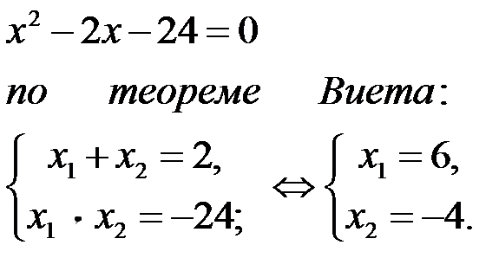
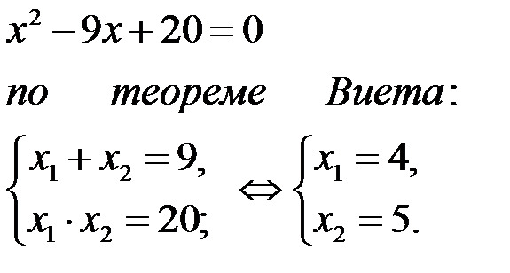
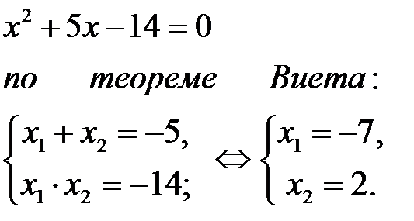
Применение теоремы виета

Slide 11
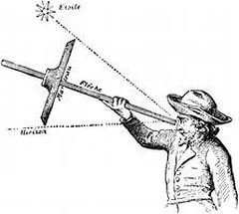
Интересные факты
Одной из главных целей Виета была астрономия
и её развитие. Для этого было необходимо развить
тригонометрию. Многочисленные исследования приблизили ученого к выведению
теоремы косинусов в обобщенном виде, которая, так или иначе, упоминалась в трудах
математиков еще с первого века. Виетом были выведены выражения для синусов и косинусов квадратных дуг. Углубил он знания об окружностях и вписанных в них многоугольниках. Вывел до 18 знака число «пи». При помощи только циркуля и линейки смог решить задачу про круг, касающийся дуг трех других, составленную еще в Древней Греции. Над ней несколько столетий бились самые видные математики.

Slide 12
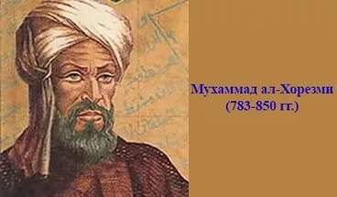
Интересные факты
Как ал-Хорезми и математики древней Греции, Виет
признавал только положительные числа, это было одним из самых больших недостатков его алгебры.
Франсуа Виет отличался необыкновенной работоспособностью. Очень занятый при дворе французского короля, он находил время для математических работ, чаще всего за счет отдыха. Иногда, увлекшись какими-нибудь исследованиями, он проводил за письменным столом по трое суток подряд.

Slide 13
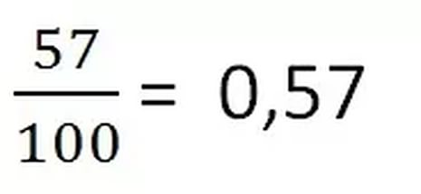
Интересные факты
Кстати, первым человеком, который сделал предложение обозначать десятичные дроби, используя запятую, также был Франсуа Виет. А до того времени дроби имели довольно сложное изображение, ведь первоначально чтобы изобразить такую дробь, как 0,3469, нужно было написать целую непонятную абракадабру, которая выглядела так: 3(1)4(2)6(3)9(4).

Slide 14
ВЫВОДЫ
Таким образом, работая над проектом, я еще раз убедился, что Франсуа Виет выдающийся математик, который не только подарил нам теорему по нахождений корней приведенного квадратного уравнения, но и был основоположником буквенной символики. Данная работа была для меня интересна и познавательна.

Slide 15
Список использованной литературы и интернет-ресурсов.
Алгебра: Учебник для 8 класса общеобразовательных учреждений / Ю.Н.Макарычев, Н.Г.Миндюк, К.И.Нешков, С.Б.Суворова. Под редакцией Теляковского
– изд. – М.: Просвещение, 2011
https://yandex.ru/images/search?text
http://www.tutoronline.ru/blog/ispolzovanie-teoremy-vieta
http://fb.ru/article/214119/otets-algebryi-matematik-fransua-viet
https://ru.wikipedia.org

